Slide 1
04-
These materials are by the Kongki Ka Project and are made available to you under the terms of the Creative Commons Attribution ShareAlike license 4.0.
You have permission to share and redistribute these materials in any format and to make reasonable revisions and adaptations of this translation, provided that:
You include the above licence and source information.
If you redistribute these materials or create derivatives, you must distribute your contributions under the same license as the original.
The Holy Bible, Berean Standard Bible, BSB is produced in cooperation with Bible Hub, Discovery Bible, OpenBible.com, and the Berean Bible Translation Committee. This text of God's Word has been dedicated to the public domain.
Tibetan text is from the The Holy Bible in Modern Literary Tibetan, New Tibetan Bible translation.
This translation is made available under the terms of the Creative Commons Attribution-NonCommercial-NoDerivatives 4.0 International license.
Notes:
Checked Kham

Slide 2
བཀོད་པ 11
བྷེ་བྷི་ལོན་གྱི་
མཁར་མཐོ་པོ།

Slide 3
The Tower of Babel
Genesis 11
བཀོད་པ 11
བྷེ་བྷི་ལོན་གྱི་མཁར་མཐོ་པོ།

Slide 4
བཀོད་པ 11
བྷེ་བྷི་ལོན་གྱི་
མཁར་མཐོ་པོ།
This work is licensed under a Creative Commons
Attribution-ShareAlike 4.0 International License
Notes:
The Tower of Babel

Slide 5
1Now the whole world had one language and a common form of speech.
1དེ་ཡང་སྐབས་དེར་ས་སྟེང་གི་མི་ཀུན་གྱི་སྐད་དང་བརྗོད་པ་གཅིག་མཚུངས༌ཡིན།

Slide 6
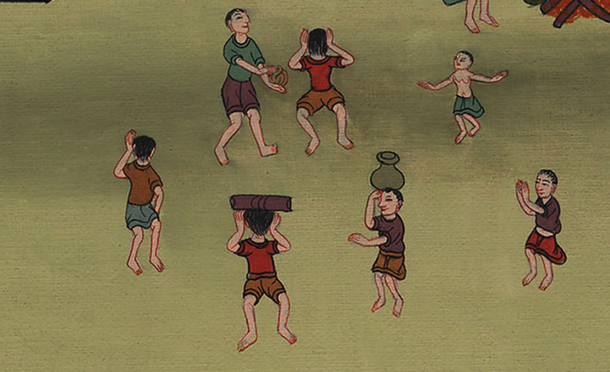
བཀོད་པ 11:1

Slide 7
2And as people journeyed eastward, they found a plain in the land of Shinar and settled there.
2མི་དེ་རྣམས་ཤར་ཕྱོགས་སུ་གནས་སྤོར་བའི་དུས༌སུ། ཤིན་ཨར་ཡུལ་གྱི་ཐང་བདེ་མོ་ཞིག་མཐོང་སྟེ་གནས་དེར༌བསྡད།

Slide 8
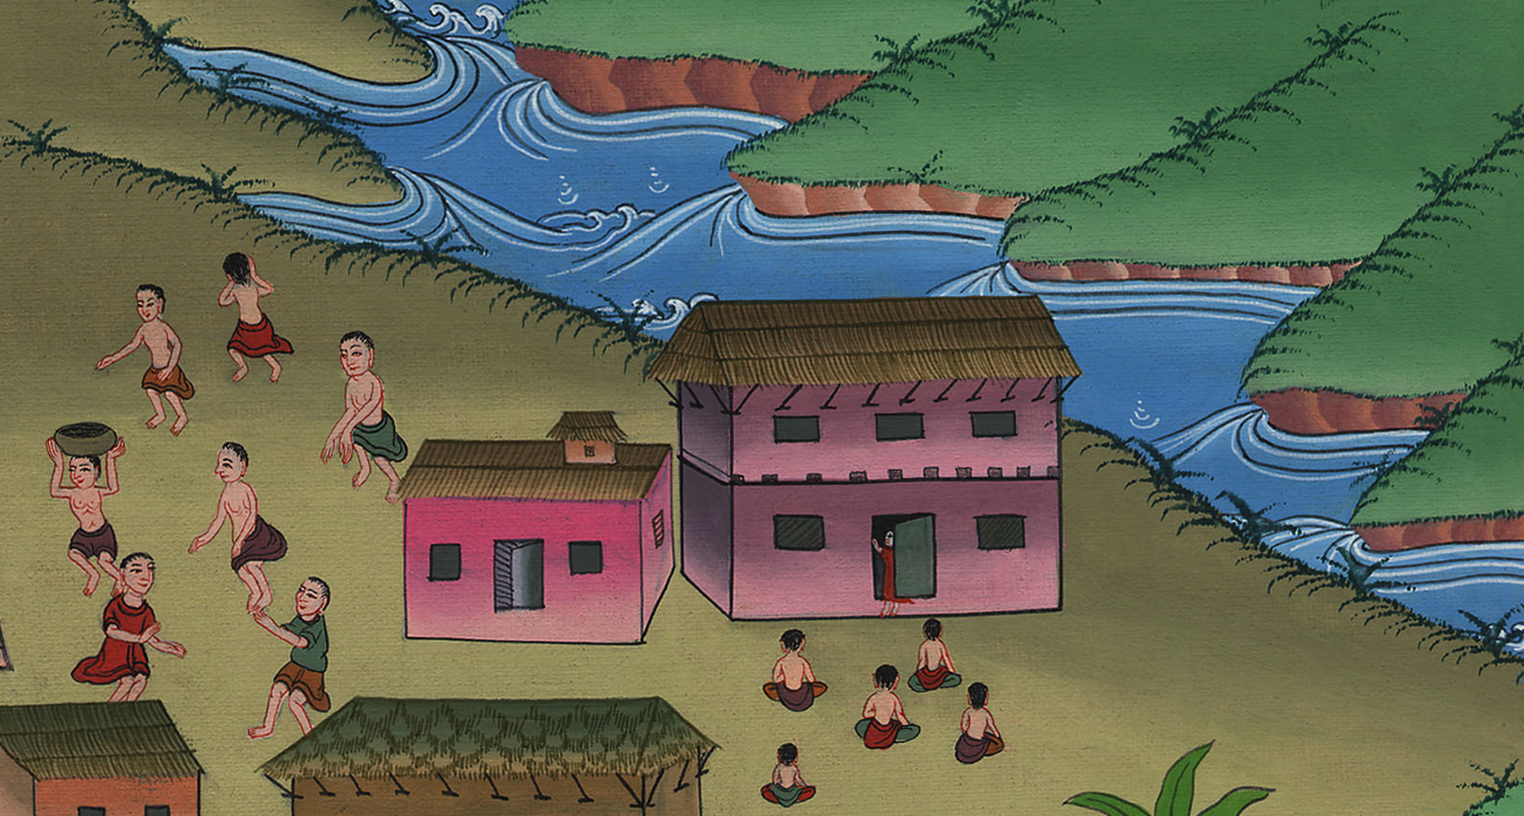
བཀོད་པ 11:2
Notes:
.

Slide 9
3And they said to one another, “Come, let us make bricks and bake them thoroughly.” So they used brick instead of stone, and tar instead of mortar.
3དེ་ནས་ཁོ་རྣམས་ཀྱིས་ཕན་ཚུན་ལ་ན༌རེ། རང་ཅག་གིས་སོ་ཕག་བཟོ་བར༌བྱའོ། །མེར་བསྲེག་པར་བྱའོ་ཞེས་གྲོས་བྱས༌ཤིང༌། མི་དེ་རྣམས་ཀྱིས་སོ་ཕག་བླངས་ཏེ་རྡོ་རུ་བྱས་པ༌དང༌། འཇིམ་པའི་ཚབ་ལ་རྒྱ་སྐྱེགས་བཀོལ་ཏེ་ན༌རེ།

Slide 10
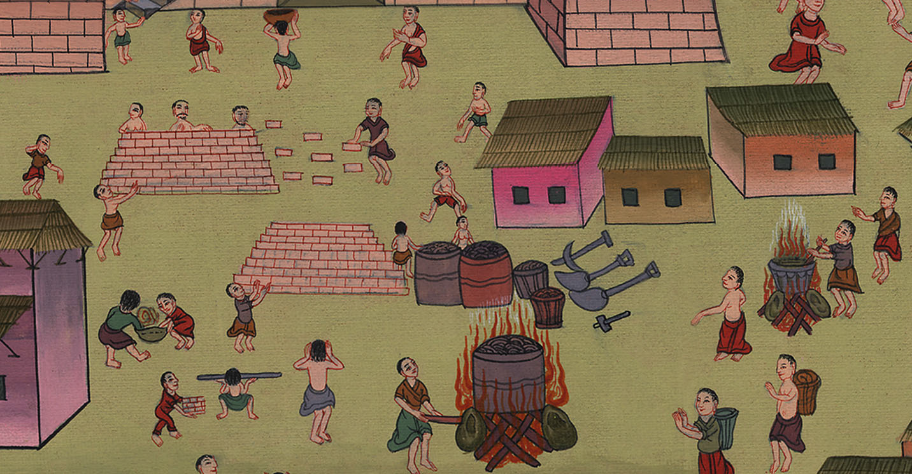
བཀོད་པ 11:3

Slide 11
4“Come,” they said, “let us build for ourselves a city with a tower that reaches to the heavens, that we may make a name for ourselves and not be scattered over the face of all the earth.”
4ཤོག༌དང༌། རང་ཅག་གི་མཚན་སྙན་གྲགས་རྒྱས་པའི༌ཕྱིར། རང་ཅག་གིས་གྲོང་ཁྱེར་ཞིག་དང་ལྕོག་མཁར་ཞིག་བཟོ་བར༌བྱའོ། །ལྕོག་མཁར་གྱི་རྩེ་མོ་གནམ་ལ་ཟུག་པ་ཞིག་བཟོ་བར༌བྱའོ། །དེ་ལྟར་མ་བྱས༌ཚེ། རང་ཅག་རྣམས་ས་སྟེང་ཀུན་ལ་འཐོར་ཉེན་ཆེ་ཞེས་སྨྲས༌སོ།།

Slide 12
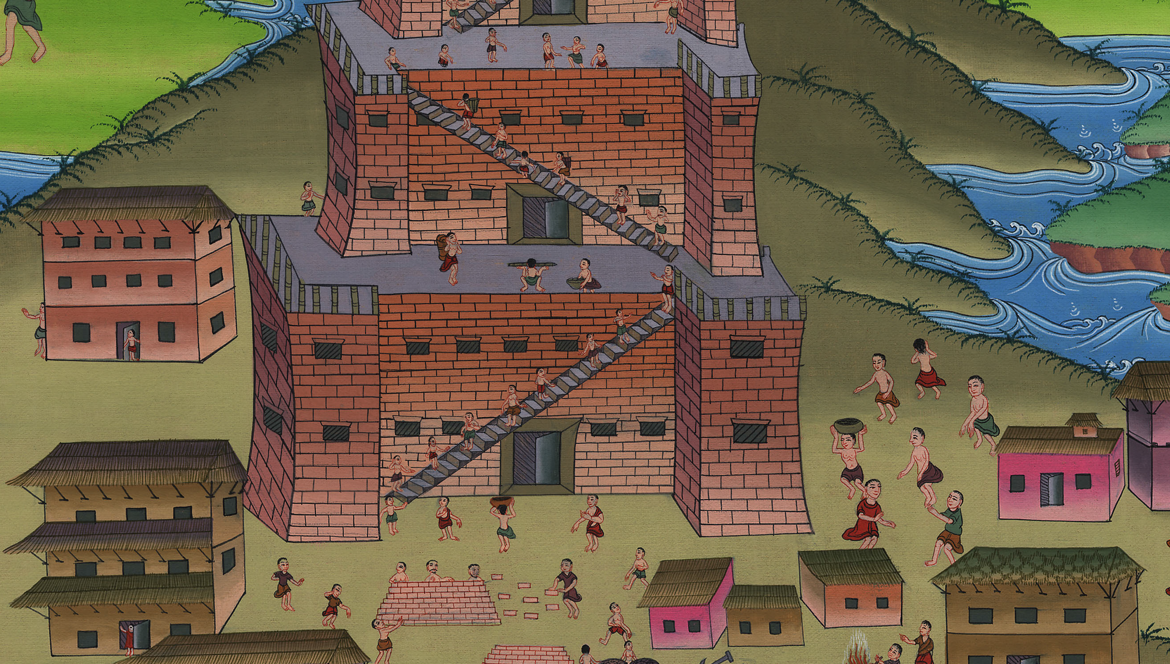
བཀོད་པ 11:4
Notes:
.

Slide 13
5Then the Lord came down to see the city and the tower that the sons of men were building.
5དེ་ཡང་འཇིག་རྟེན་མི་ཀུན་གྱིས་གྲོང་ཁྱེར་དང་ལྕོག་མཁར་བཞེང་བཞིན་པ་མཐོང་བའི་ཆེད་དུ་དཀོན་མཆོག་ཡ་ཝཱེ་མར་འཇིག་རྟེན་དུ་ཕེབས༌ཏེ།

Slide 14
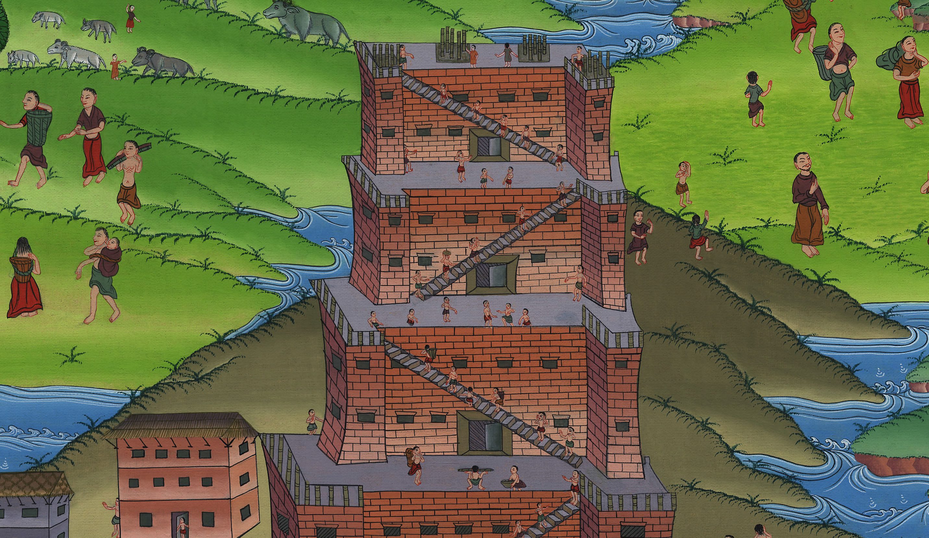
བཀོད་པ 11:5

Slide 15
6And the Lord said, “If they have begun to do this as one people speaking the same language, then nothing they devise will be beyond them.
6ཁོང་གིས་འདི་སྐད༌དུ། ལྟོས༌དང༌། དེ་རྣམས་མི་རིགས་གཅིག་ཡིན་ཞིང་སྐད་རིགས་གཅིག་སྨྲ་བ༌དང༌། དེང་སང་དོན་འདི་སྒྲུབ་འགོ་བརྩམས༌ཤིང༌། ཕྱིས་སུ་དེ་དག་གིས་བསྒྲུབ་པར་འགྱུར་བའི་ལས་ལ་མི་འགྲུབ་པ་ཅི་ཡང༌མེད།

Slide 16
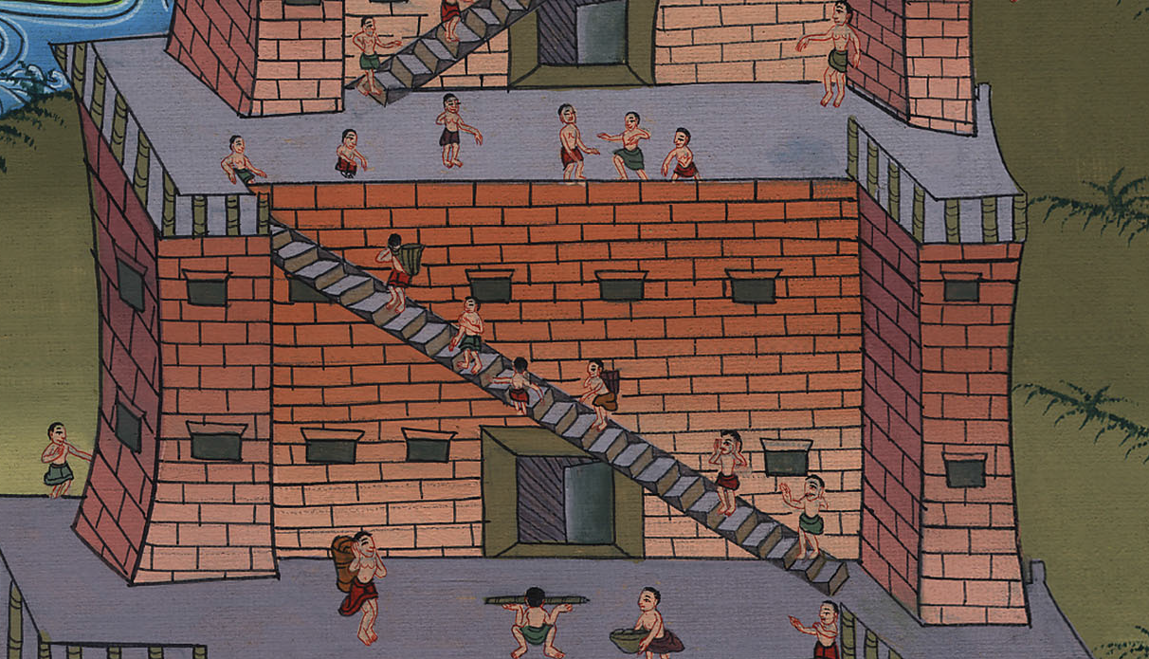
བཀོད་པ 11:6
Notes:
.

Slide 17
7Come, let Us go down and confuse their language, so that they will not understand one another’s speech.”
7ངེད་རྣམས་སོང་ནས་དེ་དག་གི་སྐད་ལ་འགྱུར་བ་བྱུང་དུ་བཅུག༌སྟེ། ཕན་ཚུན་བར་གོ་བརྡའང་མི་འཕྲོད་པར་བྱའོ་ཞེས་གསུངས༌སོ།།

Slide 18
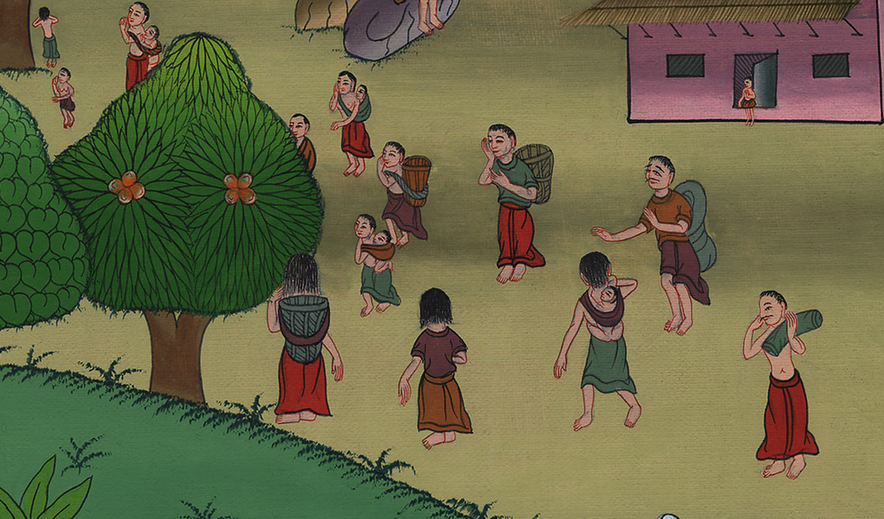
བཀོད་པ 11:7
Notes:
.

Slide 19
8So the Lord scattered them from there over the face of all the earth, and they stopped building the city.
8དེ་ནས་དཀོན་མཆོག་ཡ་ཝཱེས་མི་དེ་རྣམས་ས་སྟེང་ཀུན་ལ་གཏོར་བ༌དང༌། དེ་རྣམས་ཀྱིས་ཀྱང་གྲོང་ཁྱེར་བཟོ་མཚམས་བཞག༌གོ །

Slide 20
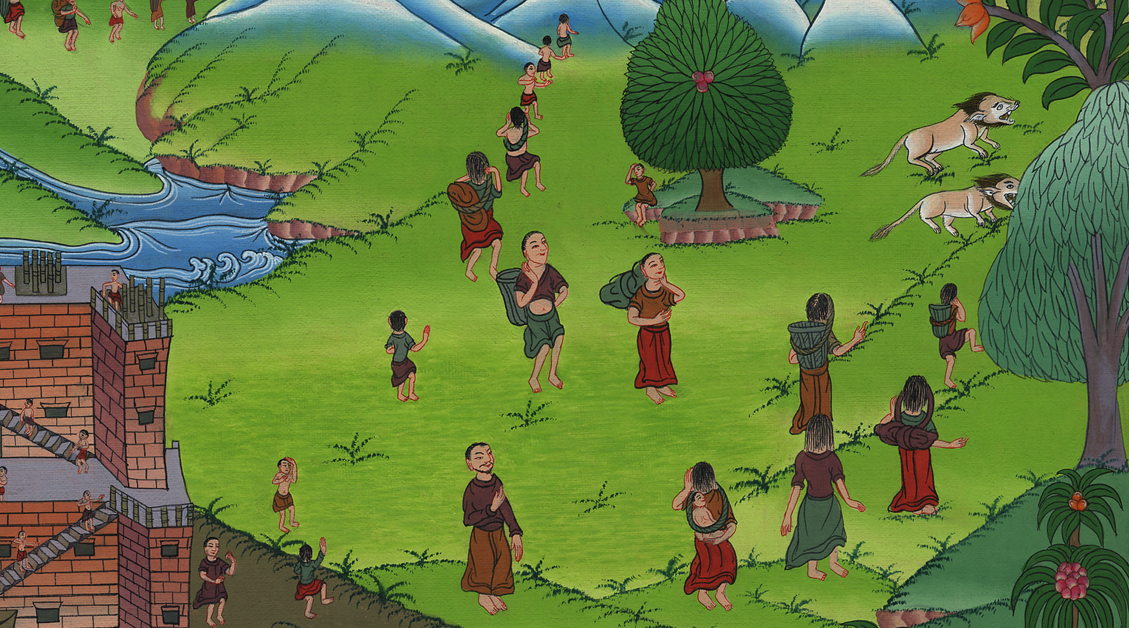
བཀོད་པ 11:8

Slide 21
9That is why it is called Babel, for there the Lord confused the language of the whole world, and from that place the Lord scattered them over the face of all the earth.
9གྲོང་ཁྱེར་དེའི་མིང་ལ་པཱ་པེལ་ཞེས་ཟེར༌ཏེ། དཀོན་མཆོག་ཡ་ཝཱེས་ས་སྟེང་ཀུན་གྱི་སྐད་རིགས་ཉོག་ཏུ་བཅུག་པ༌དང༌། མི་ཐམས་ཅད་ཀྱང་ས་གཞི་ཡོངས་ལ་འཐོར་བར་མཛད་པའི་ཕྱིར༌རོ།།

Slide 22
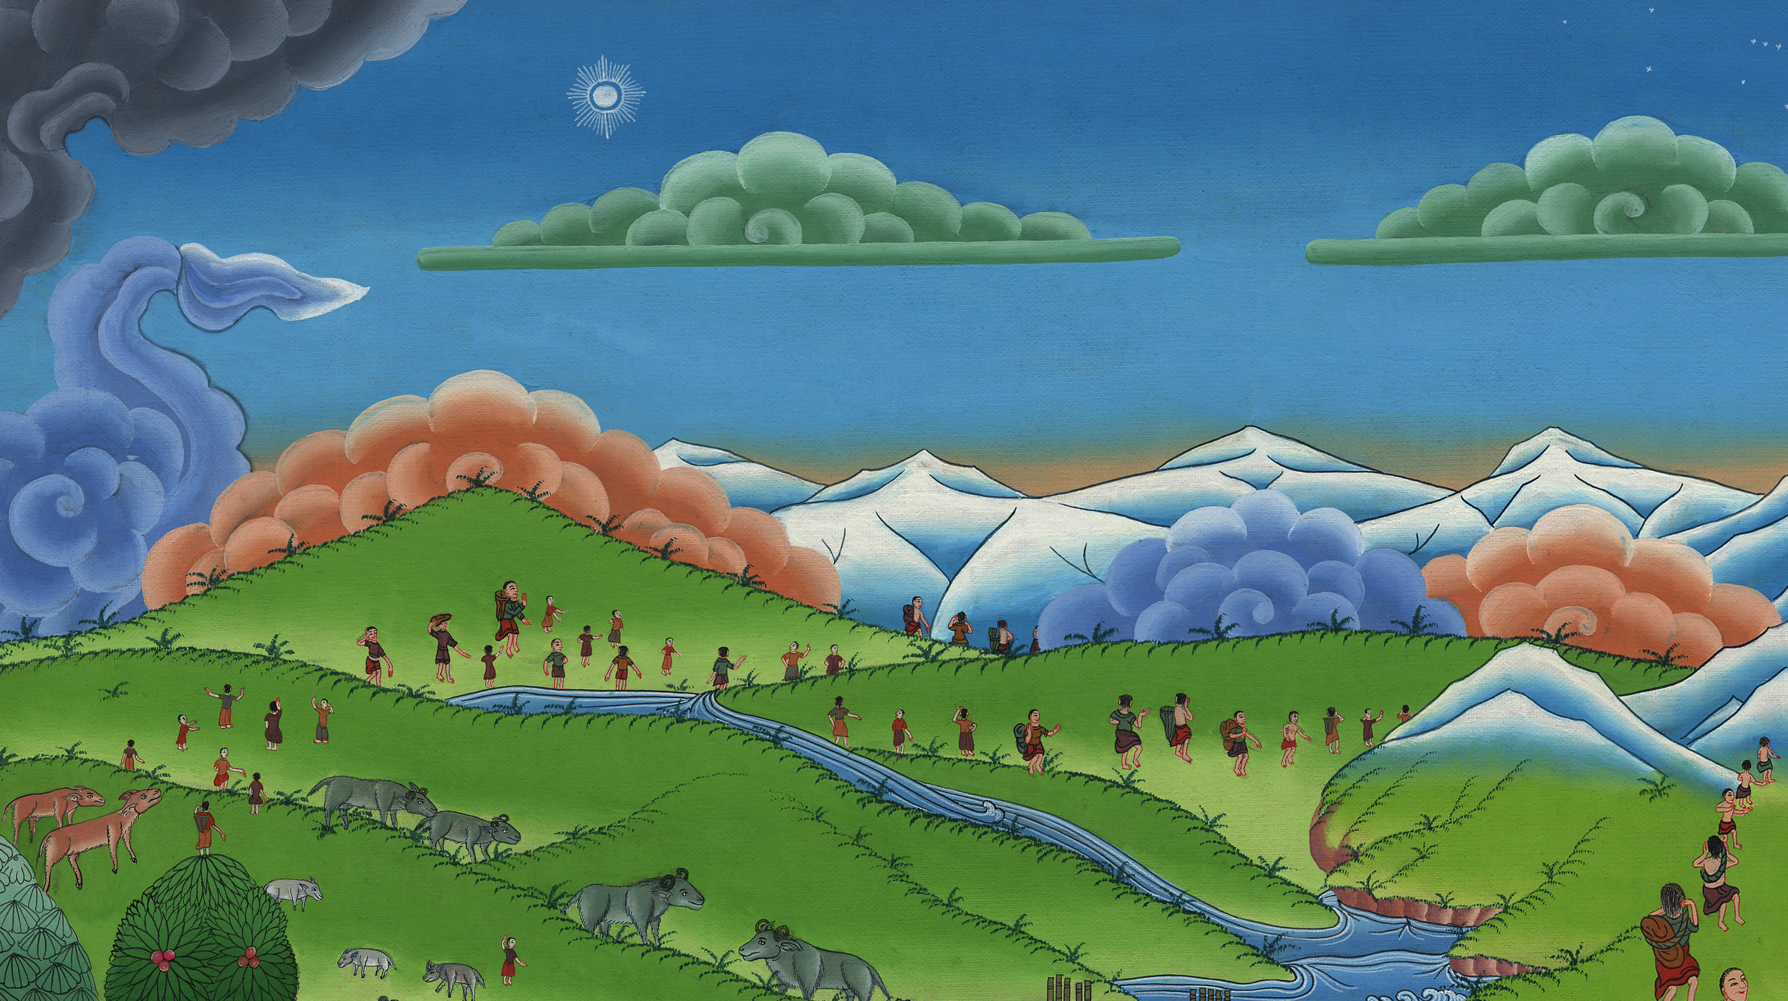
བཀོད་པ 11:9
Notes:
.

